Slide 1

浦发银行
前端培训
2020.11.24
START 》

Slide 2

JS三大模型
ECMAScript
DOM
BOM
新思维 心服务

Slide 3
BOM 浏览器对象模型
Global对象----JS全局顶层实例
Window对象
Location -----当前页面的URL信息 (hash,host,hostname,href,pathname,port,protocal,search)
History ---- --浏览器访问历史（back,forward,go）
Navigator ----浏览器相关信息(OS,userAgent)
Screen -------当前窗口的一些信息
新思维 心服务

Slide 4
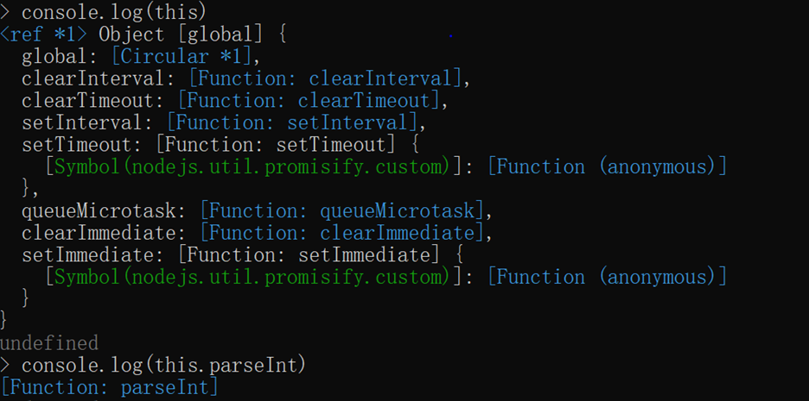
Window
新思维 心服务

Slide 5
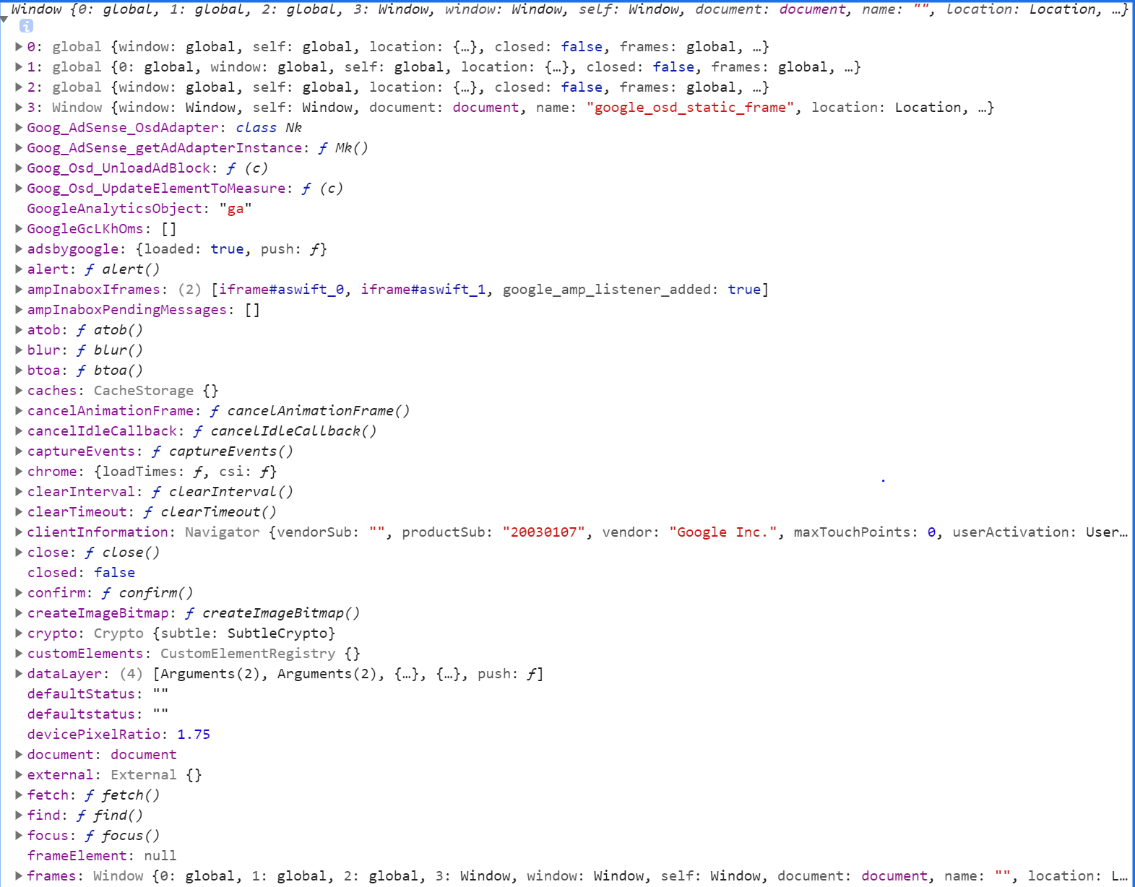
Window
新思维 心服务

Slide 6
Window中的方法
--全局方法
Onclick,onload 等相关事件----事件注册
RegExp 正则表达式
parseInt,parseFloat,decodeUri
…
新思维 心服务

Slide 7
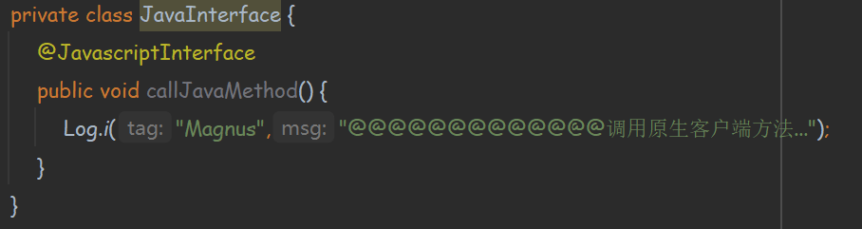
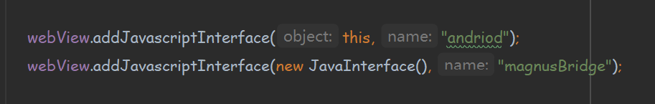

APP原生方法
将Java中的方法挂载到Window对象中作为提供给javascript调用的入口
新思维 心服务

Slide 8
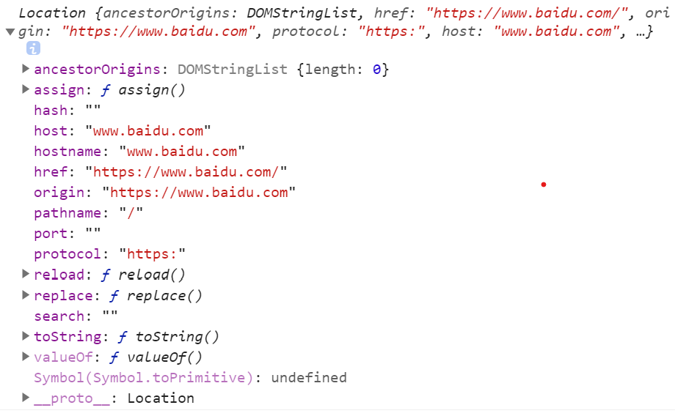
Location
Location.assign()
Location.replace()
Location = ‘#top’
Location.href
新思维 心服务

Slide 9
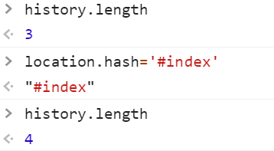
Location.Hash在VUE中的作用
Location.hash --- #标识页面中的位置，改变#会向浏览器访问历史中新增一条记录
hash虽然出现在URL中，但不会被包括在HTTP请求中。它是用来指导浏览器动作的，对服务器端完全无用。改变页面Hash值没有触发页面刷新，但是浏览历史里面却新增了一条记录(go(-1),back())
Window.onhashchange → 全局监听hash值的变化
每一次改变hash（window.location.hash），都会在浏览器的访问历史中增加一个记录
新思维 心服务

Slide 10
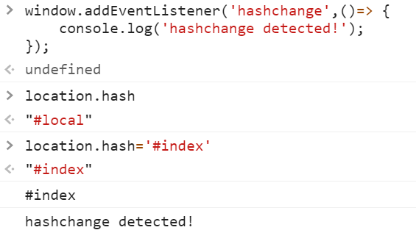
VUE路由体系中Hash路由的原理
1.直接在地址栏输入#hash地址 ：
注册监听hashchange事件：
新思维 心服务

Slide 11
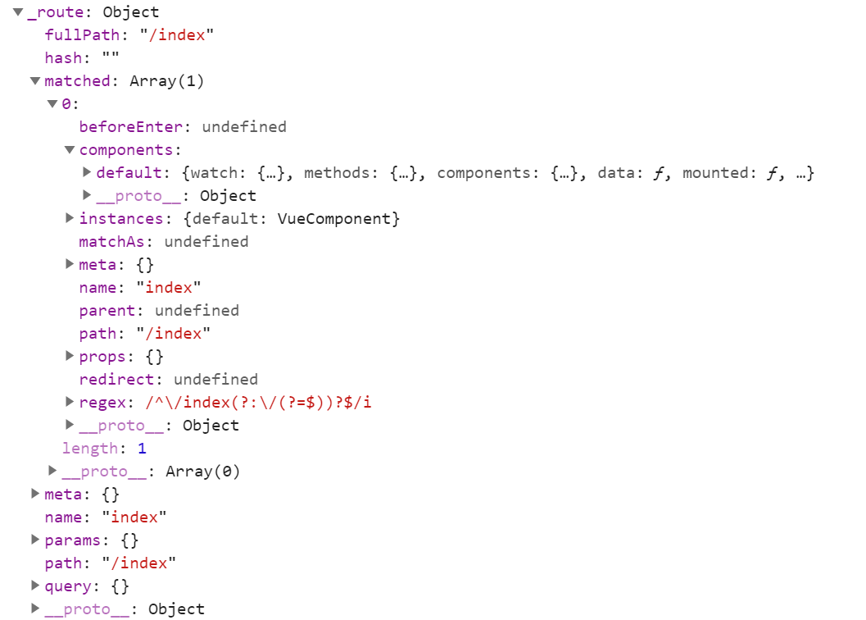
VUE路由体系中Hash路由的原理
2.this.$router.push(‘/path’)
this.$router.replace(‘/path’)
流程：
→改变location.hash
→执行路由生命周期钩子函数
→ 渲染DOM
新思维 心服务

Slide 12
History
用户访问url的记录
history.length --- 历史记录的数量
history.back() ---返回历史记录中最近的一个页面
history.forward() --- 加载 history 列表中的下一个 URL。
history.go() --- 在历史记录中前进/后退一定的步数
新思维 心服务

Slide 13
History
不同的跳转新页面对history的影响
location.assign --- 向history中新增记录
location.replace --- 覆盖history当前的记录
location中改变href、hostname、pathname、 port都会触发页面的跳转 --- 覆盖当前history记录
新思维 心服务

Slide 14
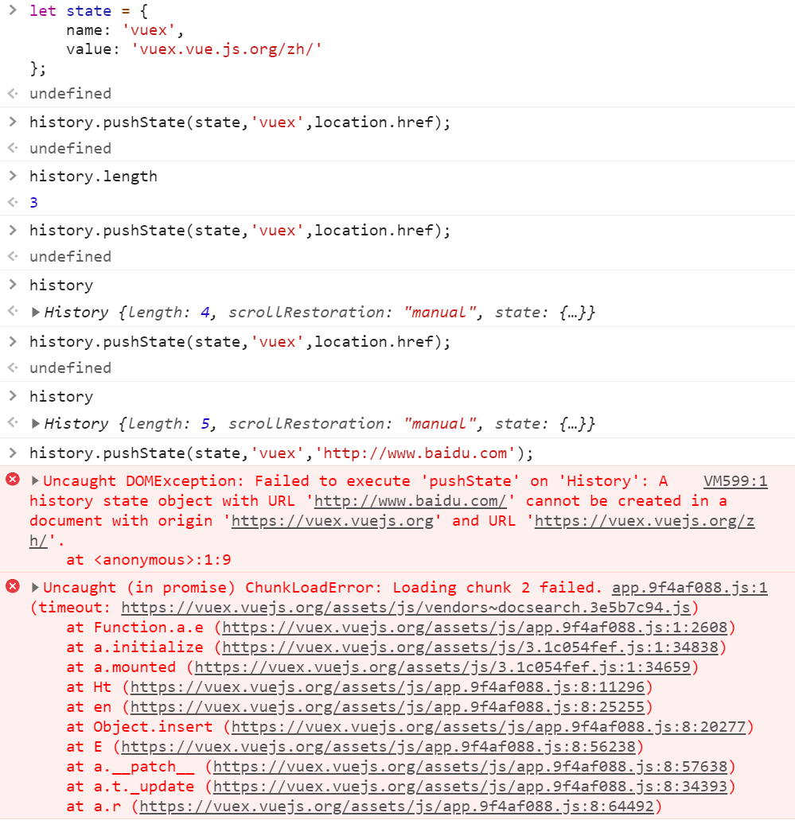
History在VUE中的作用
从HTML5开始，History interface提供了两个新的方法：pushState(), replaceState()使得我们可以对浏览器历史记录栈进行修改。
pushState(): 向history对象中添加一条和当前URL同源的记录，不会触发向服务器请求页面，并且history位置变动为最顶层。
replaceState(): 替换当前记录
Window对象事件：onpopstate -- >监听浏览器返回、前进事件
新思维 心服务

Slide 15
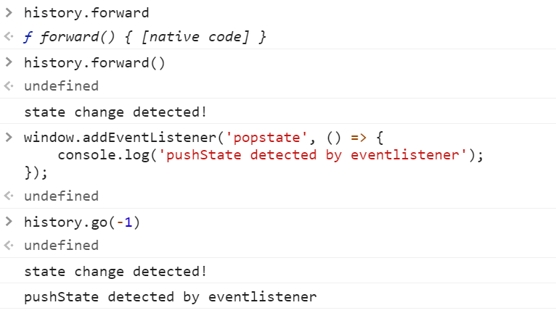
History在VUE中的作用
Vue History路由模式
利用H5新的方法pushState()、replaceState以及popstate事件监听实现
this.$router.push(‘/path’) –匹配路由—执行路由守卫生命周期并向history中pushState()—渲染视图
新思维 心服务

Slide 16
DOM文档对象模型
DOM 定义了访问和操作 HTML 文档的标准方法。
HTML DOM 对象 – 常用方法和属性
getElementById(id) - 获取带有指定 id 的节点（元素）
appendChild(node) - 插入新的子节点（元素）
removeChild(node) - 删除子节点（元素）
innerHTML - 节点（元素）的文本值
parentNode - 节点（元素）的父节点
childNodes - 节点（元素）的子节点
attributes - 节点（元素）的属性节点
方法：
onload
onchange
onmouseover
onclick
属性：
HTML DOM 允许 JavaScript 对 HTML 事件作出响应
document.getElementById("myBtn").onclick=function(){};
新思维 心服务

Slide 17
ECMAScript
-------面向对象的编程语言
变量(var, let )、数据类型(Object, Number, String,Array，JSON)、运算符(+-* / …)、常量(const)、函数、类…
内置对象和函数（JSON、Math、Array.prototype 方法、对象内省（自检、自我检查，introspection）方法，等等）
新思维 心服务

Slide 18
ECMAScript
-------面向对象的编程语言
变量(var, let )、数据类型(Object, Number, String,Array，JSON)、运算符(+-* / …)、常量(const)、函数、类…
内置对象和函数（JSON、Math、Array.prototype 方法、对象内省（自检、自我检查，introspection）方法，等）
新思维 心服务

Slide 19
setTimeout(function(){
// *****
},1000)
异步操作
新思维 心服务

Slide 20
Promise对象
let xmlHttpRequest = new window.XMLHttpRequest();
xmlHttpRequest.onreadystatechange = function () {
if(xmlHttpRequest.readyState === 4) {
if(xmlHttpRequest.status >= 200 && xmlHttpRequest.status < 300) {
console.log(xmlHttpRequest.responseText);
} else {
console.error(xmlHttpRequest.status);
}
}
}
xmlHttpRequest.open('Post', '/MagnusServlet/hello');
xmlHttpRequest.send();
发异步请求方法:
新思维 心服务

Slide 21
Promise对象
let xmlHttpRequest = new XMLHttpRequest();
xmlHttpRequest.onreadystatechange = function () {
console.log(xmlHttpRequest.responseText);
let anotherXhr = new XMLHttpRequest();
anotherXhr.onreadystatechange = function() {
console.log(anotherXhr.responseText);
}
anotherXhr.open(‘Post’,’’/MagnusServlet/hello”);
anotherXhr.send();
}
xmlHttpRequest.open('Post', '/MagnusServlet/hello');
xmlHttpRequest.send();
链式回调地狱
----嵌套异步调用
新思维 心服务

Slide 22
Promise对象
Promise 对象用于表示一个异步操作的最终完成 (或失败)及其结果值。
Promise对象代表一个异步操作，有三种状态：
1
2
3
Pending
（进行中）
Fulfilled
（已成功）
Rejected
（已失败）
新思维 心服务

Slide 23
Promise对象
testPromise: function() {
console.log('Promise Defined')
let t = new Promise((resolve,reject) => {
setTimeout(()=> {
resolve("ReturnData");
}, 3000);
})
t.then((value) => {
console.log(value);
}, (reason) => {
console.log(reason);
})
},
Promise封装了一个异步函数
新思维 心服务

Slide 24
testPromiseAjax: function() {
let t = new Promise((resolve,reject) => {
const xhr = new XMLHttpRequest();
xhr.onreadystatechange = function() {
if(xhr.readyState === 4) {
if(xhr.status >=200 && xhr.status < 300) {
resolve(xhr.response);
} else {
reject(xhr.status);
}
}
} xhr.open('Post','/MagnusServlet/hello');
xhr.send();
})
t.then(value => {
console.log('Request Succeeded', value);
}, reason => {
console.log('Request Error');
})
}
新思维 心服务

Slide 25
Promise Api
Promise.then() --- 状态由pending变为fufilled/reject时触发
Promise.catch() --- 异步调用过程中抛出错误的时候进入catch回调
Promise.all() --- 同时封装多个异步调用，只有全部promise的状态 为resolved时才会resolve,有一个reject则状态就变为reject
新思维 心服务

Slide 26
Promise链式调用解决地狱回调
Promise.then(res => {
}).then(res => {
}).then(res =>{
})
新思维 心服务

Slide 27
Async await
异步操作转换成同步操作的形式，
增强异步编程的体验
新思维 心服务

Slide 28
代码风格规范
https://cn.vuejs.org/v2/style-guide/#%E4%BC%98%E5%85%88%E7%BA%A7-A-%E7%9A%84%E8%A7%84%E5%88%99%EF%BC%9A%E5%BF%85%E8%A6%81%E7%9A%84-%E8%A7%84%E9%81%BF%E9%94%99%E8%AF%AF
新思维 心服务

Slide 29
前端培训
2020.11.24

Slide 30
新思维 心服务

